Slide 1

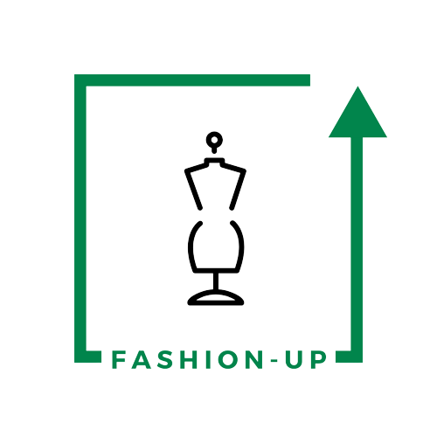
Program szkoleniowy UpTraK
Moduł 3
Unit 4
ZRÓWNOWAŻONE I ETYCZNE PRAKTYKI ORAZ EKOLOGICZNE PRZETWARZANIE
www.fashionupproject.com
Czas trwania: 3 godziny

Slide 2
Program szkoleniowy UpTraK
Moduł 3, Unit 4
Finansowane przez Unię Europejską. Wyrażone poglądy i opinie są jednak poglądami i opiniami wyłącznie autora/autorów i niekoniecznie odzwierciedlają poglądy Unii Europejskiej ani Europejskiej Agencji Wykonawczej ds. Edukacji i Kultury (EACEA). Ani Unia Europejska, ani EACEA nie ponoszą za nie odpowiedzialności.
www.fashionupproject.com

Slide 3
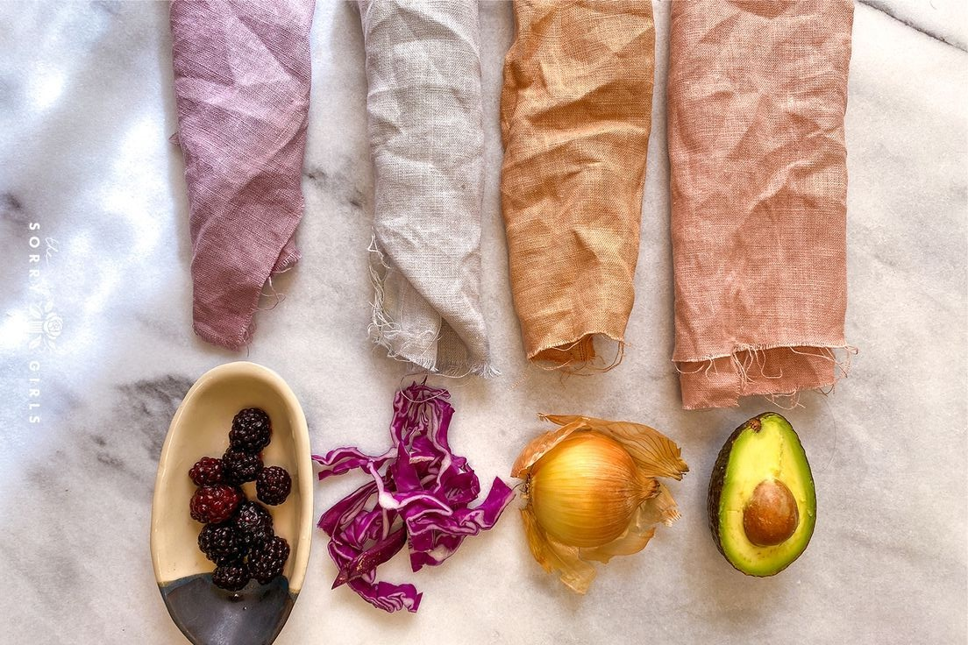
Program szkoleniowy UpTraK
Moduł 3, Unit 4
Przegląd Unitu
www.fashionupproject.com
Ta jednostka omawia etyczną produkcję i znaczenie etycznych praktyk w przetwórstwie tekstyliów. W tej jednostce poznasz zrównoważone techniki przetwórstwa, w tym naturalne barwienie i drukowanie oraz procesy produkcyjne o niskim wpływie na środowisko. Celem jednostki jest nauczenie studentów, jak wybierać i przetwarzać tekstylia w sposób minimalizujący wpływ na środowisko i społeczeństwo.

Slide 4
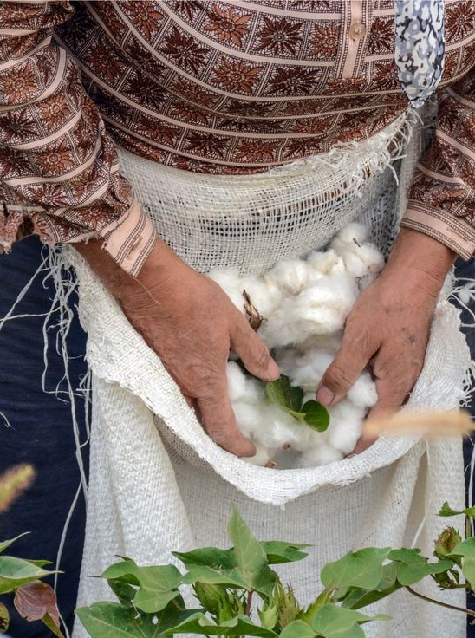
Program szkoleniowy UpTraK
Moduł 3, Unit 4
Oczekiwany
Rezultaty uczenia
Pod koniec tej jednostki będziesz potrafił/mogła:
  Znać różne rodzaje tekstyliów przyjaznych dla środowiska , zrównoważone procesy wykończeniowe i etyczną produkcję.
  Należy zrozumieć , że zrównoważony rozwój nie jest rozwiązaniem uniwersalnym i że każdy aspekt procesu – od materiałów po produkcję – musi zostać wzięty pod uwagę.
  Umieć wybierać odpowiednie materiały i techniki dla każdego rodzaju projektu.
www.fashionupproject.com
Wymagana wiedza wstępna
Do udziału w tej jednostce nie jest wymagana żadna wcześniejsza wiedza.
Szacowany czas czytania
24 minuty

Slide 5

Program szkoleniowy UpTraK
Moduł 3, Unit 4
Grupa docelowa
Jednostka ta jest skierowana do osób młodych, pełnoletnich i dorosłych, w tym: osób niekształcących się (NEET), dorosłych o niskich kwalifikacjach, którzy szukają pracy lub są w trakcie rekonwersji, ale również poszukują lepszej profesjonalizacji w sektorze krawiectwa rzemieślniczego, profesjonalistów już pracujących w obszarze krawiectwa rzemieślniczego i zainteresowanych poszerzeniem/ uaktualnieniem swoich umiejętności w celu rozszerzenia swojej działalności na konkretny obszar, uczniów kończących szkoły średnie z programem nauczania projektowania mody i/lub produkcji odzieży tekstylnej, którzy chcą zbliżyć się do rynku pracy dzięki nabyciu bardziej operacyjnych umiejętności i specjalizacji.
Nauka
Cel
Celem jednostki jest wyjaśnienie studentom różnych koncepcji zrównoważonego projektowania, a także pokazanie im najlepszych praktyk w każdym scenariuszu
www.fashionupproject.com
Kluczowe koncepcje
Materiały przyjazne dla środowiska, ekologiczne wykończenia tekstyliów, zrównoważona produkcja, etyczna produkcja, rozwiązania nieszablonowe

Slide 6

Moduł 3, Unit 4
Program szkoleniowy UpTraK
Do tej jednostki potrzebny będzie notatnik i długopis . Do ćwiczeń praktycznych potrzebne będą 2 kartki papieru A4 oraz materiały do kolorowania, takie jak markery, kredki, kredki świecowe lub podobne. Zalecana jest również linijka.
Niezbędny
sprzęt
www.fashionupproject.com

Slide 7
Program szkoleniowy UpTraK
Moduł 3, Unit 4
01
Profil nauczyciela
Głęboka wiedza na temat zrównoważonych alternatyw tekstylnych dla powszechnie dostępnych materiałów, procedur i produkcji.
02
Metodologia
Połączenie wiedzy teoretycznej z rzeczywistymi próbkami tkanin. Trenerom zdecydowanie zaleca się przygotowanie dokumentacji włókien i tkanin do zaprezentowania podczas zajęć. Przeprowadzenie analiz porównawczych.
www.fashionupproject.com

Slide 8
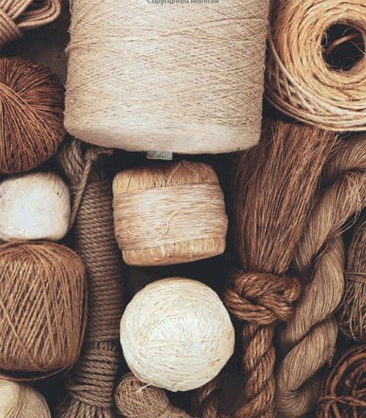
Program szkoleniowy UpTraK
Moduł 3, Unit 4
ZRÓWNOWAŻONE I ETYCZNE PRAKTYKI ORAZ EKOLOGICZNE PRZETWARZANIE
Przemysł tekstylny ma znaczący wpływ na kryzys środowiskowy naszej planety. Dążenie do ekologicznego i etycznego zrównoważonego rozwoju jest koniecznością. Zrównoważony rozwój to koncepcja holistyczna, musimy zrozumieć, co oznacza każdy wybór, aby podjąć właściwą decyzję – nie ma jednego uniwersalnego rozwiązania. W tym module przyjrzymy się różnym aspektom cyklu życia produktu modowego, aby dać Ci ogólne pojęcie o tym, jak stosować koncepcje zrównoważonego rozwoju w swojej pracy. Od ekologicznych materiałów i technik, po świadome koncepcje projektowe i etyczne procedury produkcyjne.
www.fashionupproject.com

Slide 9
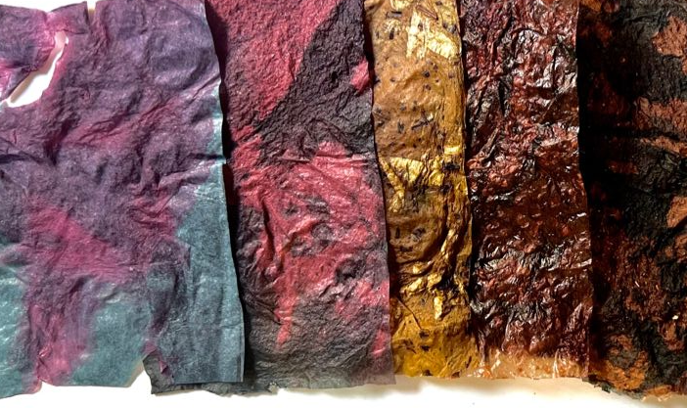
Program szkoleniowy UpTraK
Moduł 3 , Unit 4
Materiały są najbardziej namacalnym aspektem mody, gdy myślimy o zrównoważonym rozwoju. Na rynku dostępnych jest obecnie wiele ekologicznych alternatyw, ale przed podjęciem decyzji należy przeanalizować ich zalety i wady, ponieważ zrównoważony rozwój zależy od różnych czynników, takich jak przeznaczenie, częstotliwość prania czy średnia żywotność.
Materiały przyjazne dla środowiska można podzielić na różne kategorie. Podzieliliśmy je na trzy główne grupy: włókna organiczne, włókna niskoemisyjne oraz materiały pochodzące z recyklingu, ponieważ generalnie to one mają największy wpływ na środowisko. Przyjrzymy się ich specyficznym cechom, koncentrując się na zaletach i wadach, aby dać jasny obraz tego, jak i kiedy należy je stosować.
MATERIAŁY EKOLOGICZNE
www.fashionupproject.com

Slide 10
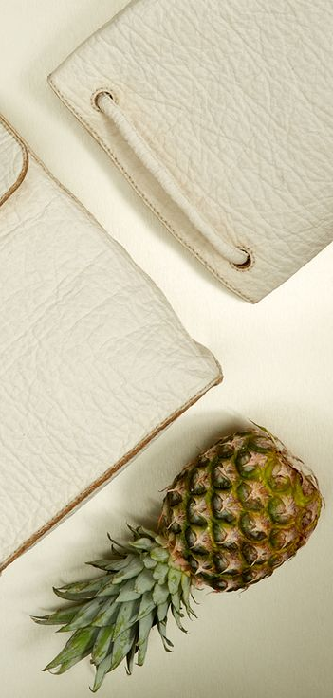
Program szkoleniowy UpTraK
Moduł 3, Unit 4
WŁÓKNA O NISKIM WPŁYWIE
Włókna niskoemisyjne to takie, które mają minimalny wpływ na środowisko i społeczeństwo w całym cyklu życia – od produkcji surowca po utylizację. W tej kategorii nie uwzględniamy włókien organicznych ani pochodzących z recyklingu, ponieważ mają one swój własny, jedyny ślad węglowy. Typowe włókna niskoemisyjne stosowane w przemyśle tekstylnym to:
Konopie
Tencel
Korek
Bambus
Pinatex® i włókno bananowe
Włókna na bazie alg
Zalety: produkcja większości tych włókien wymaga mniej wody, ziemi i energii; są one biodegradowalne lub nadają się do recyklingu
Wady: materiały łatwo biodegradowalne są zazwyczaj mniej trwałe, ponieważ zaczynają się rozpadać
www.fashionupproject.com

Slide 11
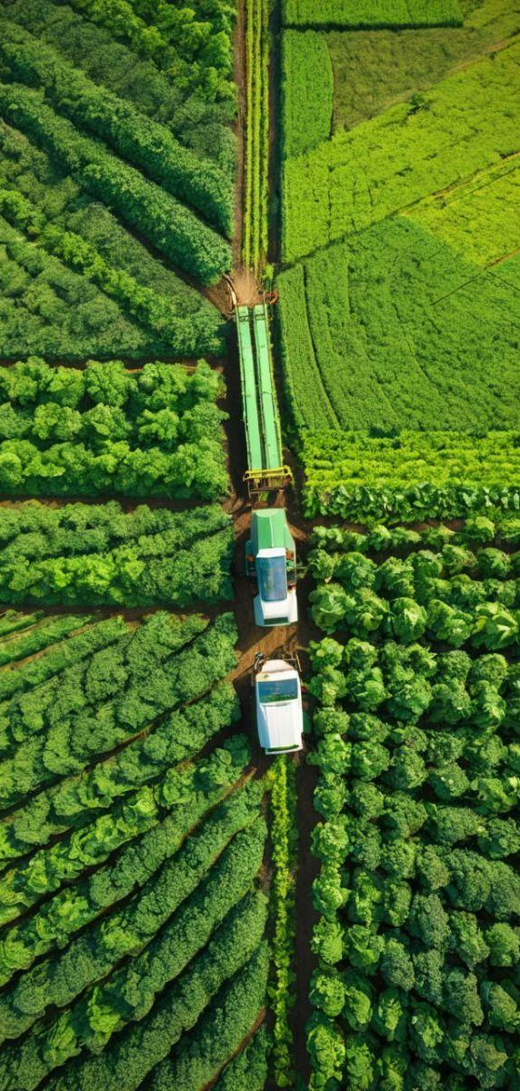
Program szkoleniowy UpTraK
Moduł 3, Unit 4
WŁÓKNA ORGANICZNE
Włókna organiczne to włókna naturalne uprawiane zgodnie z zasadami rolnictwa ekologicznego, których główną cechą jest wykluczenie z upraw niebezpiecznych substancji chemicznych, takich jak insektycydy, herbicydy, nawozy itp.
Do najpopularniejszych włókien organicznych należą:
Bawełna organiczna
Len organiczny
Wełna organiczna
Organiczny jedwab
Zalety: pełen komfort włókien naturalnych, ale wolny od substancji chemicznych zanieczyszczających glebę i wodę oraz toksycznych dla skóry człowieka; biodegradowalny
Wady: większość upraw ekologicznych zużywa znacznie więcej wody niż zwykłe uprawy; są droższe
www.fashionupproject.com

Slide 12
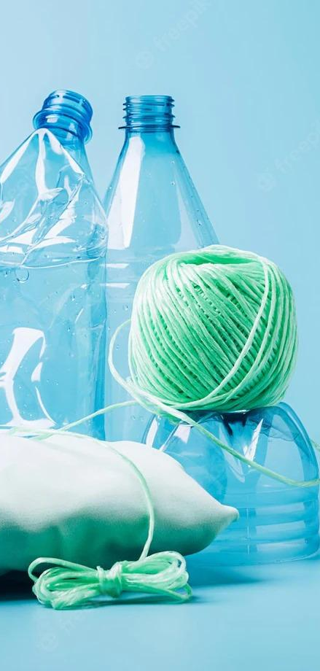
Program szkoleniowy UpTraK
Moduł 3, Unit 4
TEKSTYLIA Z RECYKLINGU
Włókna pochodzące z recyklingu odgrywają kluczową rolę w tworzeniu bardziej zrównoważonego przemysłu tekstylnego poprzez redukcję odpadów i minimalizację zapotrzebowania na materiały pierwotne. Stały się one niezwykle popularne, zwłaszcza wśród dużych marek, które wykorzystują je, aby dotrzeć do bardziej świadomych konsumentów. Oto najpopularniejsze z nich:
Poliester z recyklingu
Bawełna z recyklingu
Nylon z recyklingu
Recyklingowany akryl
Wełna z recyklingu
Korzyści: brak konieczności pozyskiwania nowych materiałów; unika się marnowania tych tekstyliów; recykling często zużywa mniej chemikaliów niż produkcja nowych
Wady: w większości przypadków materiał traci na jakości (z wyjątkiem poliestru); procesy recyklingu są zazwyczaj energochłonne
www.fashionupproject.com

Slide 13
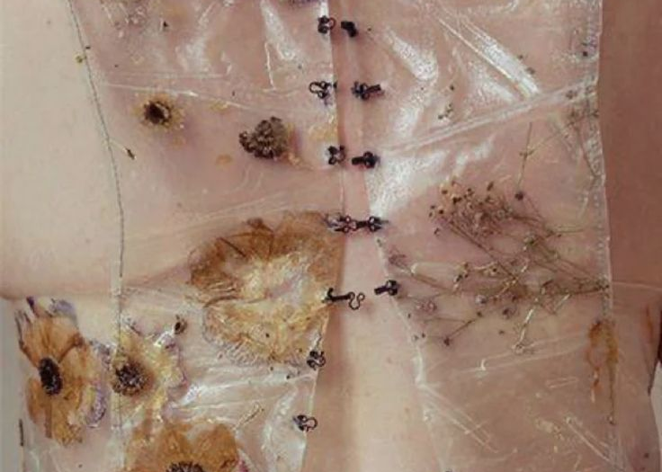
Program szkoleniowy UpTraK
Moduł 3 , Unit 4
Zrównoważone wykańczanie tekstyliów ma na celu minimalizację wpływu na środowisko, oszczędzanie zasobów i promowanie etycznych praktyk. Niektóre z najbardziej zrównoważonych technik wykańczania tekstyliów są stosowane w warunkach przemysłowych. W tej jednostce opisujemy najpopularniejsze ekologiczne techniki wykańczania, zwracając uwagę na te, które można stosować w warunkach domowych.
Wykończenia stanowią ważną część procesu tekstylnego, ponieważ zmieniają estetykę, trwałość i inne istotne cechy tkanin. Mają również duży wpływ na środowisko, ponieważ powszechnie wymagają stosowania chemikaliów i dużych ilości wody.
EKOLOGICZNY
WYKOŃCZENIA
www.fashionupproject.com

Slide 14
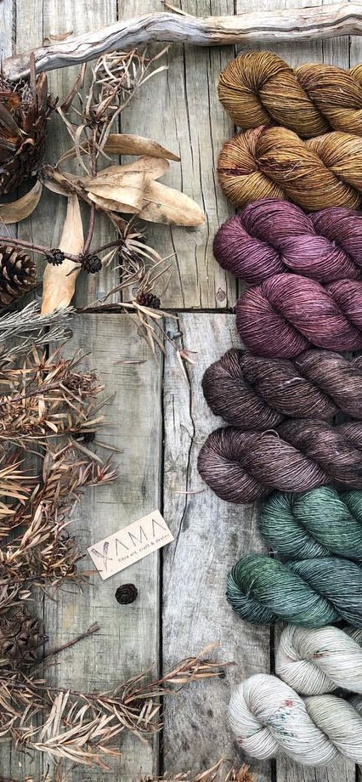
Program szkoleniowy UpTraK
Moduł 3, Unit 4
FARBOWANIE
Barwienie naturalne
Stosowanie barwników roślinnych, takich jak indygo, marzanna czy kurkuma, stanowi zrównoważoną alternatywę dla barwników syntetycznych. Barwniki te wymagają mniejszej ilości chemikaliów i są biodegradowalne. Można je stosować w domu. Inne alternatywy to barwienie lodem lub shibori (technika barwienia rezystowego polegająca na składaniu i wiązaniu tkaniny).
Korzyści: Odnawialne zasoby, mniejsze zanieczyszczenie chemiczne i mniejsze zużycie wody – można to zrobić na małą skalę, a nie przemysłowo
Barwienie i wykańczanie bez wody
AirDye® i Dyecoo to technologie barwienia bezwodnego, które wykorzystują sprężony CO2 do barwienia tkanin, eliminując potrzebę stosowania wody, środków chemicznych i szkodliwych produktów ubocznych, które zwykle występują podczas konwencjonalnego barwienia.
Korzyści: Oszczędność wody, mniejsze zużycie energii i ilość odpadów chemicznych.
www.fashionupproject.com

Slide 15
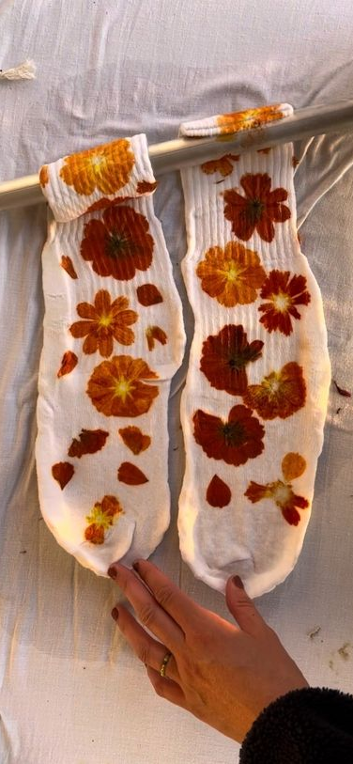
Program szkoleniowy UpTraK
Moduł 3, Unit 4
DRUK
Druk cyfrowy
Cyfrowy druk na tekstyliach wykorzystuje technologię atramentową, nakładając barwniki tylko tam, gdzie jest to potrzebne na tkaninę, co pozwala ograniczyć zużycie wody i energii w porównaniu z konwencjonalnymi procesami sitodruku.
Korzyści: Mniej odpadów, mniejsze zużycie wody i energii oraz minimalny wyciek barwnika. Można to zrobić na małą skalę – bez potrzeby stosowania maszyn przemysłowych.
Druk blokowy
Tradycyjna metoda drukowania na tkaninie lub papierze za pomocą rzeźbionych drewnianych klocków. Możliwe jest użycie innych materiałów jako stempli, takich jak guma, a nawet ziemniaki, które są wycinane w odpowiedni kształt i pozostawiane do wyschnięcia.
Drukowanie natury
Technika wykorzystująca liście, kwiaty lub inne obiekty naturalne do tworzenia nadruków. Obiekt należy wcisnąć w tusz lub użyć do stemplowania wzoru.
www.fashionupproject.com

Slide 16
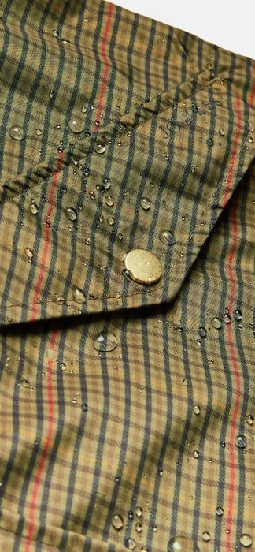
Program szkoleniowy UpTraK
Moduł 3, Unit 4
WODOODPORNOŚĆ
Wykończenie Cire (woskowanie)
Polega ona na nałożeniu na tkaniny powłoki woskowej, nadającej im połysk i hydrofobowość bez użycia szkodliwych substancji chemicznych. Metoda ta staje się coraz bardziej zrównoważona dzięki zastosowaniu naturalnych, biodegradowalnych wosków.
Korzyści: Nietoksyczny, biodegradowalny i pozyskiwany ze źródeł odnawialnych. Możliwość stosowania na małą skalę: Woskowanie tkanin w domu jest możliwe przy użyciu naturalnego wosku pszczelego lub sojowego w celu uzyskania wodoodpornych wykończeń.
Zrównoważone środki hydrofobowe (DWR)
Tradycyjne wykończenia hydrofobowe często zawierają szkodliwe perfluorochemikalia (PFC), ale nowsze alternatywy, takie jak biopreparaty DWR i wykończenia bez fluoru, są bardziej zrównoważone.
Zalety: przyjazne dla środowiska, nietoksyczne i biodegradowalne.
Przyjazny dla domu: Niektóre marki oferują domowe spraye DWR bez fluoru (np. Nikwax), które można nakładać na ubrania w domu. Spraye te zapewniają wodoodporność tkanin bez użycia szkodliwych chemikaliów.
www.fashionupproject.com

Slide 17
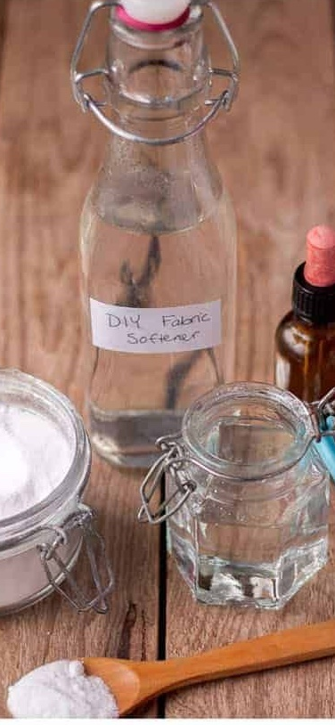
Program szkoleniowy UpTraK
Moduł 3, Unit 4
INNE WYKOŃCZENIA
Biodegradowalny i roślinny zmiękczacz
Środki zmiękczające na bazie naturalnej, pozyskiwane z olejku rycynowego lub aloesu, są stosowane jako alternatywa dla tradycyjnych środków zmiękczających syntetycznych, które uwalniają mikroplastik i szkodliwe substancje chemiczne.
Zalety: Nietoksyczne, biodegradowalne i pozyskiwane z odnawialnych źródeł. Przyjazne dla domu: Możesz przygotować naturalne płyny do płukania tkanin ze składników takich jak ocet, soda oczyszczona lub olejki eteryczne i używać ich do prania, aby zmiękczyć tkaniny bez agresywnych substancji chemicznych zawartych w komercyjnych płynach do zmiękczania tkanin.
Zabiegi enzymatyczne
Enzymy to naturalnie występujące białka, które mogą zastąpić agresywne środki chemiczne stosowane w obróbce tekstyliów, takie jak wybielanie, odklejanie i zmiękczanie. Wykończenia na bazie enzymów często zmniejszają negatywny wpływ na środowisko.
www.fashionupproject.com

Slide 18
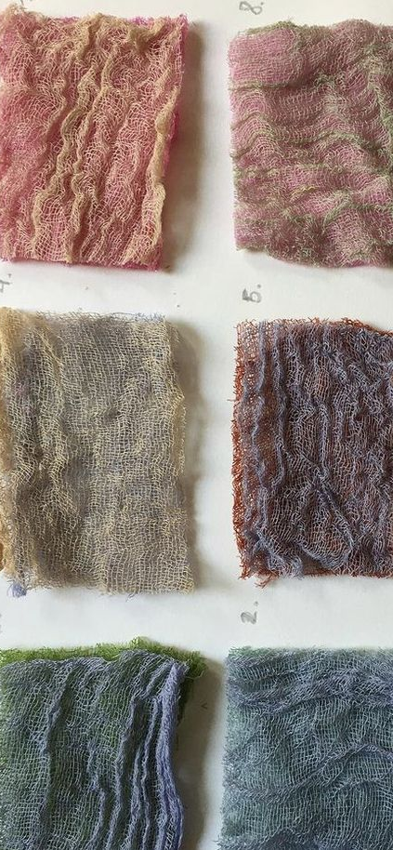
Program szkoleniowy UpTraK
Moduł 3, Unit 4
INNE WYKOŃCZENIA
Korzyści: Zmniejszone zużycie środków chemicznych, wody i energii – można to osiągnąć na małą skalę: kupuj domowe środki czyszczące na bazie enzymów (takie jak te stosowane w ekologicznych detergentach do prania), które pomogą uzyskać bardziej miękkie i czyste wykończenie tkanin.
Wykończenia chemiczne o niskim wpływie na środowisko
Są to wykończenia zaprojektowane w celu ograniczenia stosowania szkodliwych substancji chemicznych, takie jak wykończenia zapobiegające zagnieceniom, zmniejszające palność lub zapewniające wodoodporność. Przykładami są środki chemiczne na bazie silikonu lub biochemiczne środki chemiczne zamiast syntetycznych, szkodliwych alternatyw.
Korzyści: Zmniejszona toksyczność chemiczna, lepsza biodegradowalność i przyjazne dla środowiska alternatywy.
www.fashionupproject.com

Slide 19
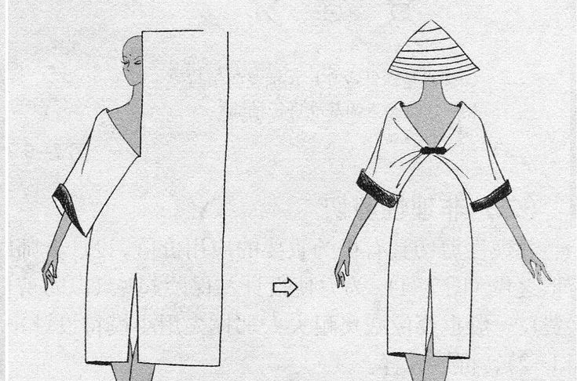
Program szkoleniowy UpTraK
Moduł 3 , Unit 4
W procesie projektowania można dokonać pewnych wyborów, aby zapewnić, że efekt końcowy będzie miał mniejszy wpływ na środowisko i społeczeństwo. Należy jednak pamiętać o estetyce i funkcjonalności odzieży, ponieważ najbardziej zrównoważone ubrania to te, które są najczęściej używane.
Świadome projektowanie polega na ponownym przemyśleniu całego cyklu życia produktu – od pozyskiwania materiałów, przez produkcję, konsumpcję, aż po utylizację. Priorytetem zrównoważonego rozwoju jest ograniczenie wpływu projektowania na środowisko i tworzenie produktów z myślą o ludziach i środowisku. Może to nastąpić poprzez dobór najodpowiedniejszych materiałów, redukcję odpadów, etyczną produkcję lub uwzględnienie obiegu zamkniętego produktu (cykl życia produktu po jego konsumpcji).
CECHY ŚWIADOMEGO
PROJEKTOWANIA
www.fashionupproject.com

Slide 20
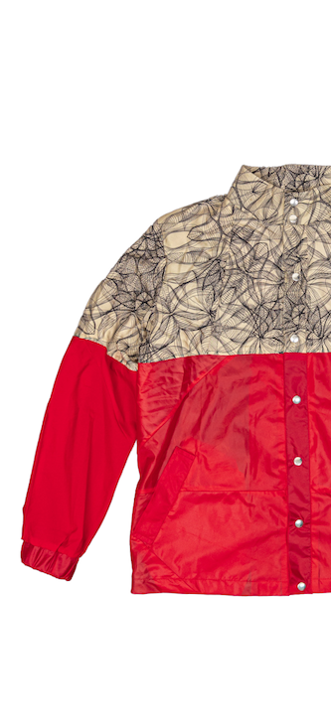

skóra z recyklingu, pinatex®,
Moduł 3, Unit 4
Program szkoleniowy UpTraK
PRZYDATNOŚĆ MATERIAŁU
Jak już wspomniano, niektóre materiały są bardziej przyjazne dla środowiska niż inne. Jednak, aby były prawdziwie zrównoważone, muszą być stosowane w odpowiednich warunkach. Na przykład, warstwa wierzchnia wykonana z materiału wysoce biodegradowalnego może nie być tak trwała, jak zakładano. W poniższej tabeli podajemy przykłady tego, co uważa się za odpowiednie. Unikamy mieszanek, ponieważ trudniej je poddać recyklingowi.
Rodzaj odzieży | Zalecane materiały
Bielizna | bawełna organiczna, konopie, wełna, celuloza bambusowa
Odzież sportowa | bawełna organiczna, konopie, bambus, poliester z recyklingu, wełna
Odzież wierzchnia | tkaniny syntetyczne z recyklingu, wełna, bawełna organiczna, konopie
Stroje kąpielowe | poliester z recyklingu, bawełna organiczna
Bielizna nocna | jedwab, bawełna organiczna, tencel
Buty | skóra z recyklingu, pinatex®, kauczuk naturalny, konopie
Torby i akcesoria | skóra z recyklingu, pinatex ®, konopie
www.fashionupproject.com
Płaszcz przeciwdeszczowy wykonany z zepsutych parasoli firmy RCoat

Slide 21
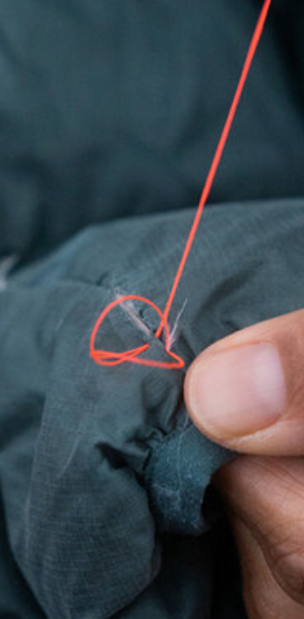
Program szkoleniowy UpTraK
Moduł 3, Unit 4
KONSTRUKCJA DO DEMONTAŻU
DfD to zasada projektowania, która kładzie nacisk na tworzenie produktów w taki sposób, aby można je było łatwo rozmontować po zakończeniu cyklu życia, dzięki czemu można je poddać recyklingowi lub recyklingowi w sposób bardziej wydajny, zwiększając w ten sposób ich szanse na bycie produktami o obiegu zamkniętym. Przy projektowaniu uwzględniającym demontaż należy wziąć pod uwagę następujące typowe koncepcje:
Łatwe oddzielanie materiałów - Produkty są projektowane w taki sposób, aby umożliwić łatwe oddzielanie różnych materiałów bez ich uszkadzania - na przykład unikając klejów i nitów, które trudno rozdzielić.
Modułowa konstrukcja – umożliwia wymianę lub naprawę poszczególnych części zamiast wyrzucania całego przedmiotu.
Możliwość naprawy – używaj materiałów, które są łatwiejsze do naprawy oraz oferuj zestawy naprawcze i instrukcje, jak to zrobić.
Stosowanie tekstyliów dobrej jakości - takich, które można ponownie wykorzystać bez utraty wartości.
Przejrzyste oznakowanie - dodanie informacji o rodzaju materiałów, z których są wykonane, ułatwia znalezienie odpowiednich metod recyklingu.
www.fashionupproject.com
Projekt Worn Wear firmy Patagonia – projektuje produkty łatwe do naprawy i oferuje na swojej stronie internetowej poradniki dotyczące samodzielnej naprawy
Sprawdź

Slide 22
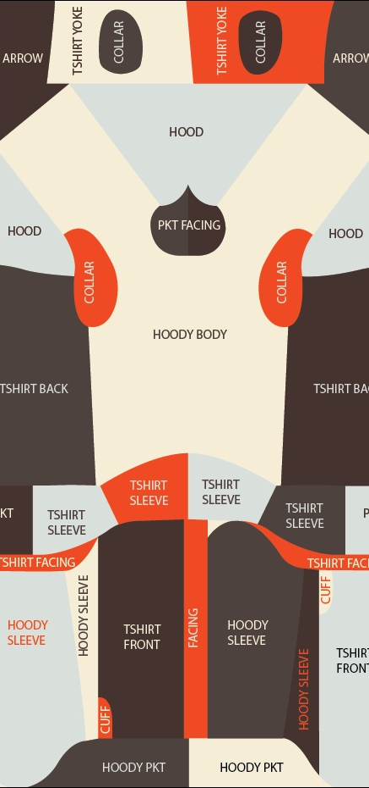
Program szkoleniowy UpTraK
Moduł 3, Unit 4
ZERO ODPADÓW
Podejście projektowe polegające na tworzeniu ubrań, które nie generują odpadów. Celem jest jak najefektywniejsze wykorzystanie każdego kawałka materiału. Metoda ta dąży do wyeliminowania odpadów tekstylnych u źródła – przedefiniowując sposób projektowania, produkcji i konsumpcji odzieży. Typowe koncepcje podejścia Zero Waste w projektowaniu mody to:
Efektywność wzoru – wzory są tworzone tak, aby pasowały jak puzzle, bez resztek materiału po wycięciu. Może to oznaczać skomplikowane, kreatywne układy wzorów, bardziej złożone niż tradycyjne projekty. Wykorzystanie kształtów geometrycznych sprzyja efektywności.
Techniki kreatywne i innowacyjne: techniki takie jak drapowanie lub plisowanie, pozwalające na tworzenie ubrań bez konieczności cięcia nadmiaru materiału; integracja elementów funkcjonalnych, takich jak kieszenie, rękawy i kołnierze, w celu uniknięcia marnowania materiału.
Produkcja na żądanie – produkcja na żądanie pozwala uniknąć martwych zapasów i ostatecznie wytwarzania odpadów zamiast produktów
www.fashionupproject.com
Wzór Zero Waste autorstwa Holly McQuillan , współzałożycielki Zero Waste Design Online Collective

Slide 23
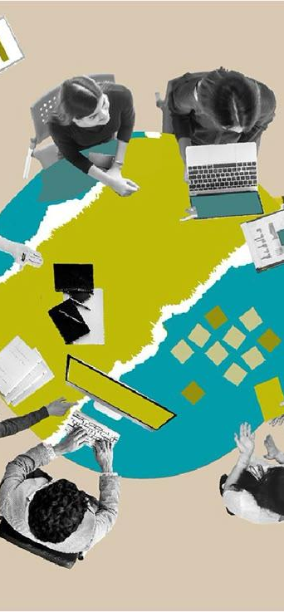
Program szkoleniowy UpTraK
Moduł 3, Unit 4
WSPÓŁPROJEKTOWANIE
Proces wspólnego projektowania, w którym różne strony zainteresowane – projektanci, użytkownicy, producenci lub inne zainteresowane strony – współpracują ze sobą, aby stworzyć produkt. Główną ideą współprojektowania jest to, że zaangażowanie wszystkich, na których projekt będzie miał wpływ, prowadzi do lepszych, bardziej inkluzywnych rezultatów. Konsumenci będą mniej skłonni do odrzucenia produktu, który pomogli stworzyć i który jest skierowany do ich konkretnych potrzeb. Różni się to od personalizacji, ponieważ nie jest przeznaczone dla jednej osoby ani wykonywane na zamówienie, lecz stanowi strategię projektową skupiającą się na produkcji na dużą skalę. Proces ten zazwyczaj obejmuje:
Współpraca w tworzeniu – projektanci, użytkownicy i producenci pracują razem
Projektowanie zorientowane na użytkownika – użytkownicy dzielą się swoimi potrzebami i spostrzeżeniami
Zaangażowanie społeczności – zaproszeni do udziału lokalni rzemieślnicy/dostawcy
Pętle sprzężenia zwrotnego – projekt ewoluuje dzięki uwzględnieniu danych od wszystkich zaangażowanych stron
Udział w produkcji – użytkownicy otrzymują niedokończone produkty, które sami dostosowują
www.fashionupproject.com
www.fashionupproject.com
Strategia współprojektowania Maggie Marilyn : będąc blisko swojej społeczności, Maggie wykorzystała jej opinie do wsparcia procesu projektowania
Sprawdź

Slide 24
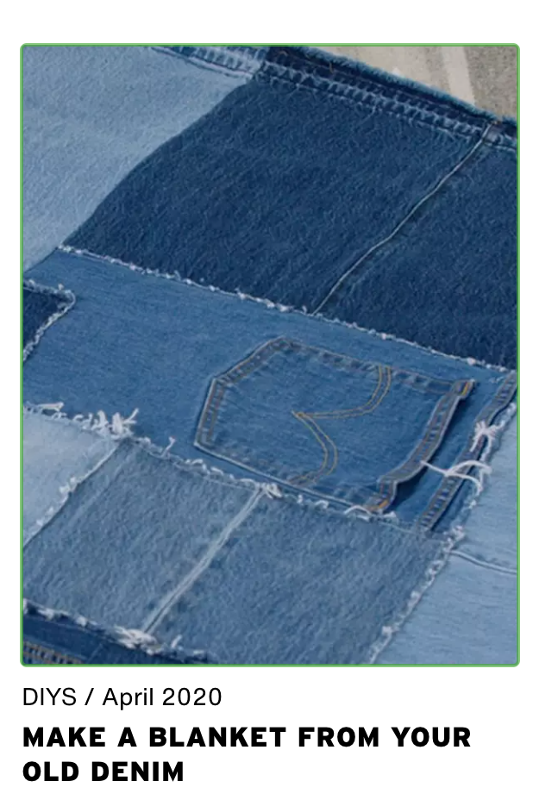
Program szkoleniowy UpTraK
Moduł 3, Unit 4
KONIEC - POCZĄTEK
Koncepcja polegająca na stworzeniu planu zrównoważonej utylizacji lub ponownego wykorzystania produktu w trakcie procesu projektowania. Sprawia, że projektanci biorą odpowiedzialność za wpływ na środowisko produktów, które tworzą. W modzie jest to szczególnie istotne, ponieważ ubrania często szybko się starzeją. Oto kluczowe koncepcje, które projektanci powinni wziąć pod uwagę, planując koniec cyklu życia odzieży/akcesoriów:
Ponowne wykorzystanie lub wykorzystanie: umożliwienie naprawy, zmiany lub zaproponowanie innego sposobu wykorzystania przedmiotu po jego zakończeniu.
Ekologiczna utylizacja – wykorzystujemy wyłącznie biodegradowalne włókna i podajemy instrukcje, gdzie je wyrzucić.
Zbieraj w celu recyklingu/upcyklingu - poproś klientów o oddawanie nieużywanych przedmiotów w celu przetworzenia ich na nowe lub odzyskania z nich materiałów.
www.fashionupproject.com
Na amerykańskiej stronie internetowej Levi's znajduje się sekcja z poradnikami na temat recyklingu i naprawy sprzętu Levi's.
Sprawdź

Slide 25
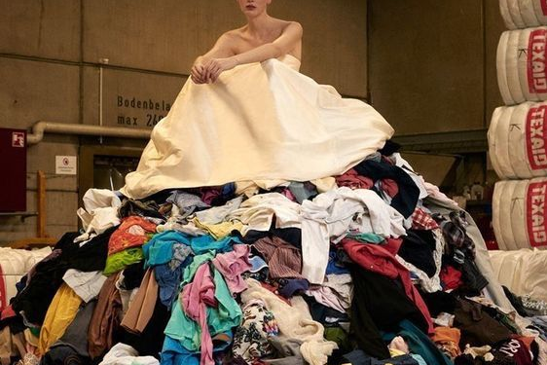
Program szkoleniowy UpTraK
Moduł 3 , Unit 4
Etyczna produkcja odnosi się do procesu wytwarzania towarów w sposób, który priorytetowo traktuje pozytywne skutki społeczne, środowiskowe i ekonomiczne. Obejmuje ona uwzględnienie wpływu produkcji na pracowników, społeczności i planetę oraz zapewnienie, że firmy działają w sposób odpowiedzialny.
Obejmuje szereg zasad i praktyk, których celem jest redukcja odpadów, oszczędzanie zasobów i wspieranie etycznych metod produkcji. Istnieją różne ścieżki prowadzące do bardziej zrównoważonej przyszłości w branży modowej. Na kolejnych slajdach przyjrzymy się bliżej tym koncepcjom.
ETYCZNA PRODUKCJA
www.fashionupproject.com

Slide 26
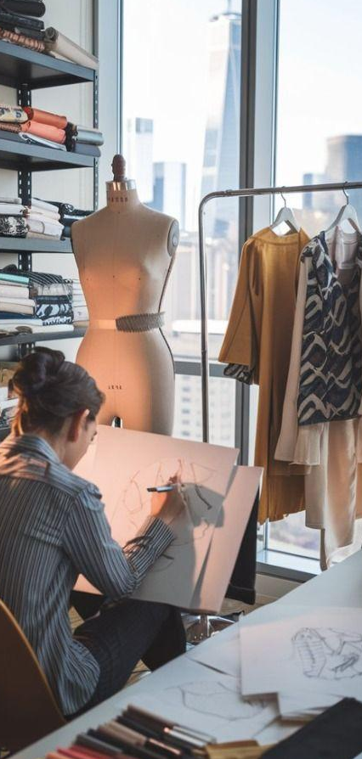
Program szkoleniowy UpTraK
Moduł 3, Unit 4
NA MAŁĄ SKALĘ
Praca na małą skalę oznacza skupienie się na jakości, kreatywności, zrównoważonym rozwoju i społeczności. Model ten pozwala na bardziej osobisty kontakt z klientami, szybsze innowacje i ułatwia wdrażanie zrównoważonych metod produkcji. Wielu konsumentów ceni dziś autentyczność, kunszt i etyczne praktyki charakterystyczne dla małych firm, co czyni ten model atrakcyjną opcją dla tych, którzy stawiają jakość ponad masową produkcję. Oto kilka przykładów małych modeli biznesowych w branży modowej:
Lokalne butiki: Niewielkie sklepy, które mogą kupować produkty od lokalnych projektantów i sprzedawać produkty w limitowanych edycjach.
Niezależni projektanci: tworzą kolekcje niestandardowe lub limitowane, kładąc nacisk na jakość i niepowtarzalne wzornictwo.
Marki odzieży rzemieślniczej: Firmy współpracujące z lokalnymi rzemieślnikami w celu tworzenia odzieży ręcznie robionej, przy zastosowaniu zrównoważonych lub tradycyjnych technik.
Moda szyta na zamówienie: marki, które produkują odzież wyłącznie na zamówienie, co pozwala na personalizację i dopasowanie do indywidualnych potrzeb.
www.fashionupproject.com

Slide 27
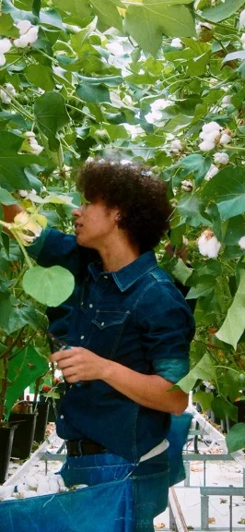
Program szkoleniowy UpTraK
Moduł 3, Unit 4
LOKALNIE
W zglobalizowanym świecie powszechne jest, że produkty są wytwarzane na innym kontynencie niż ten, na którym są sprzedawane.
Duża różnica między krajami w zakresie płac i praw pracowniczych sprawia, że praca w niektórych obszarach jest znacznie tańsza, a transport stanowi koszt resztkowy w tym równaniu. Jest to najbardziej ekonomiczny, ale nie najbardziej zrównoważony wybór i taki, który będzie wiązał się z dużymi kosztami w przyszłości, zarówno dla środowiska, jak i dla społeczeństwa.
Aby projektować z myślą o zrównoważonym rozwoju, trzeba wziąć pod uwagę nie tylko oddziaływanie na środowisko materiałów i produktów transportowanych po całym świecie, ale także społeczne skutki eksploatacji innych ludzi: taniej i nieetycznej siły roboczej, np. pracy dzieci lub nadmiernej liczby godzin pracy. Pozyskiwanie materiałów lokalnie, gdy tylko jest to możliwe, zmniejszy ślad węglowy produktów, jednocześnie wspierając lokalne społeczności. Wykorzystanie lokalnej siły roboczej to najłatwiejszy sposób na kontrolę jakości, a także warunków pracy.
www.fashionupproject.com
Czytaj
kiedyś twoje dżinsy będą mogły być uprawiane w szklarni

Slide 28
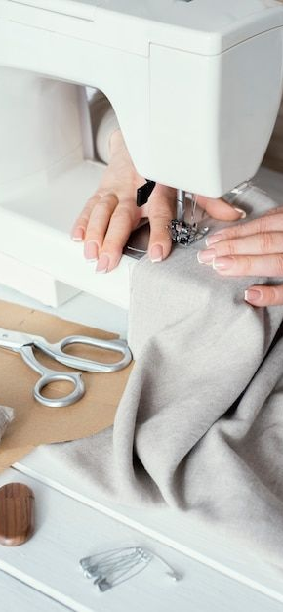
Program szkoleniowy UpTraK
Moduł 3, Unit 4
WYKONANE NA ŻĄDANIE
Zrównoważony i wydajny model, który koncentruje się na produkcji tylko na podstawie złożonego zamówienia, a nie na masowej produkcji z wyprzedzeniem. Takie podejście ma na celu redukcję odpadów oraz minimalizację nadprodukcji i związanych z nią inwestycji. Oto kilka korzyści płynących z tej praktyki:
Przyjazne dla środowiska: Zmniejsza ilość wytwarzanych odpadów, ponieważ nie ma nadwyżek magazynowych, i minimalizuje wpływ na środowisko niesprzedanych towarów.
Oszczędność: zmniejsza potrzebę początkowego inwestowania w duże ilości zapasów, co obniża koszty przechowywania i magazynowania.
Wzmocnienie pozycji konsumenta: W niektórych modelach klienci mogą wpływać na zamawiane przez siebie produkty, na przykład poprzez dostosowywanie projektów lub wybieranie określonych funkcji.
Elastyczność dla projektantów: Mniejsi, niezależni projektanci mogą tworzyć wyjątkowe kolekcje bez obciążeń finansowych związanych z produkcją dużych ilości produktów. Nie ma ryzyka przechowywania niesprzedanych zapasów, w branży, w której obowiązują silne trendy, ani konieczności inwestowania w przestrzeń do przechowywania zapasów.
www.fashionupproject.com

Slide 29
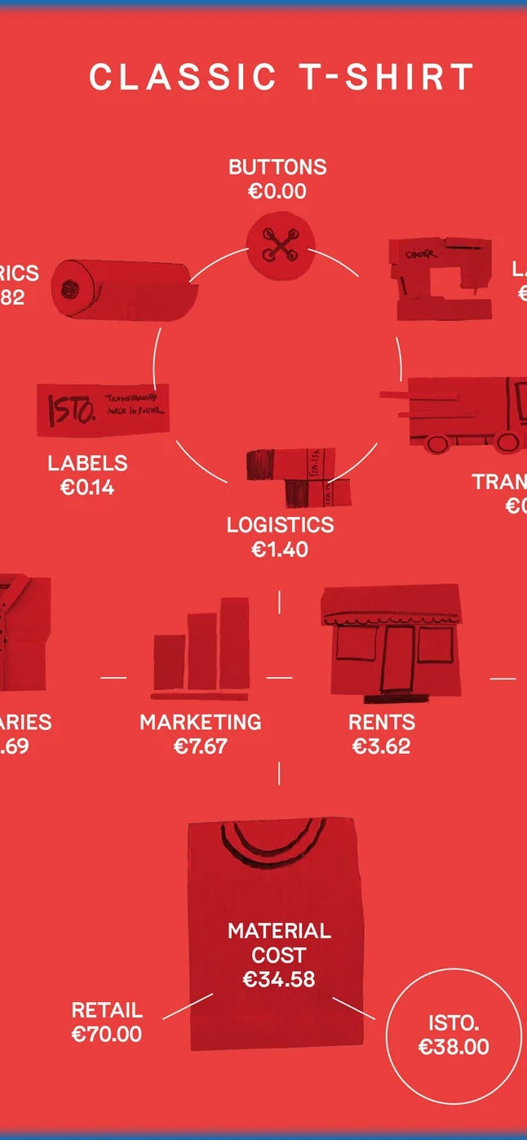
Program szkoleniowy UpTraK
Moduł 3, Unit 4
PRZEZROCZYSTOŚĆ
Przejrzystość w kontekście mody oznacza, że marka udostępnia dane dotyczące całej drogi produktu . Może to obejmować informacje na temat:
Łańcuch dostaw , począwszy od źródeł surowców i różnych etapów produkcji, poprzez dostawców, produkcję i dystrybucję. Udostępniają oni informacje na temat praw pracowniczych, wynagrodzeń i
Warunki pracy – jasne dane dotyczące wynagrodzeń, praw pracowniczych i warunków panujących w fabryce
Działania zrównoważone – informacje o śladzie węglowym, praktyki zrównoważone, takie jak zero waste, recykling itp.
Marki takie jak portugalska ISTO zamieszczają na swoich stronach internetowych informacje o pozyskiwaniu materiałów, produkcji i rozbiciu cen. Stworzyły również koncepcję „faktorturystyki”, zapraszając klientów do odwiedzania swoich fabryk.
www.fashionupproject.com

Slide 30
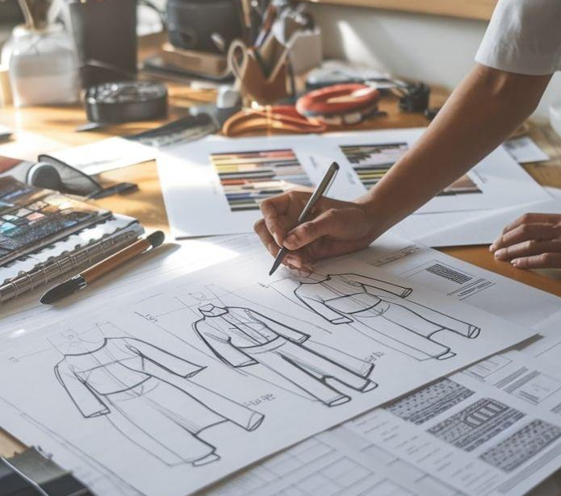
Program szkoleniowy UpTraK
Moduł 3, Unit 4
Zajęcia praktyczne
Wykorzystując poznane koncepcje, zaprojektuj najbardziej zrównoważony element garderoby, jaki możesz sobie wyobrazić, biorąc pod uwagę jego przeznaczenie, dobór materiałów, wykończeń itp.
Co zaprezentować:
karta techniczna zawierająca:
- grupa docelowa
- proponowane materiały + wykończenia
- świadome zastosowanie koncepcji projektowych
- rodzaj i skala produkcji
- 100-wyrazowy tekst wyjaśniający Twoją inspirację
rysunek techniczny* lub ilustracja
czytelne graficzne wyjaśnienie, czym jest Twój ubiór i jakie są jego szczegóły
* sprawdź moduł 2, aby uzyskać instrukcje
www.fashionupproject.com

Slide 31
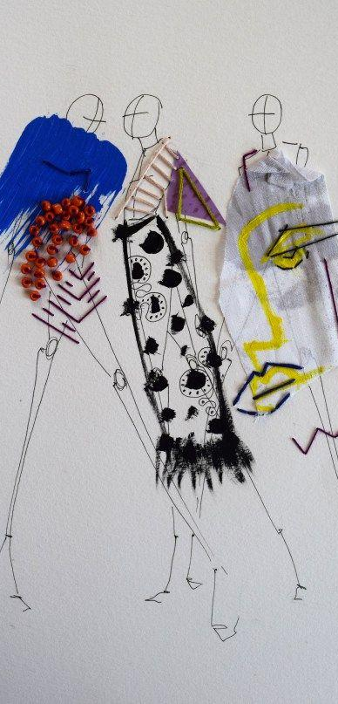
Program szkoleniowy UpTraK
Moduł 3 Unit 4
Podsumowanie Unitu
W tym module zapoznałeś się z ogólnymi praktykami zrównoważonego rozwoju . Zapoznałeś się z różnymi rodzajami ekologicznych materiałów i wykończeń tekstyliów , ze szczególnym uwzględnieniem technik nieprzemysłowych, które w razie potrzeby można zastosować w małym atelier. Zrozumiałeś koncepcje proekologiczne, takie jak przydatność materiałów, projektowanie z myślą o demontażu czy projektowanie bezodpadowe, a także etyczne procedury, takie jak lokalna produkcja i transparentność. Teraz będziesz w stanie podejmować świadome decyzje przy wyborze materiałów i procesów w projekcie mody.
www.fashionupproject.com

Slide 32
Program szkoleniowy UpTraK
Moduł 3, Unit 4
  https://goodonyou.eco/
  Black, Sandy (2008), Eco-Chic: Paradoks mody, Black Dog Publishing
  Fletcher, Kate (2008), Zrównoważona moda i tekstylia: Podróże projektowe, Earthscan
  Thompson, Henrietta (2012), Remake It: Ubrania, Tamiza i Hudson
  Brown, Sass (2013), ReFashioned : Nowoczesna odzież z materiałów poddanych recyklingowi, Laurence King Publishing
Źródła
www.fashionupproject.com

